Slide 1
前端之设计模式
蔡婉霞
2020年07月23日

Slide 2


Slide 3
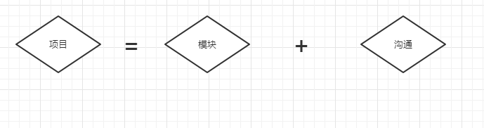
我们写代码到底是在写什么？

Slide 4
提高可扩展性的目的
1. 面对需求变更，方便需求更改；
2. 减少代码修改的难度；
什么是好的可扩展性
1. 需求的变更，不需要重写；
2. 代码修改不会引起大规模变动；
3. 方便加入新模块；

Slide 5
封装目的
1. 定义变量不会污染外部；
2. 能够作为一个模块调用；
3. 遵循开闭原则；
什么是好的封装
1. 变量外部不可见；
2. 调用接口使用；
3. 留出扩展接口；

Slide 6
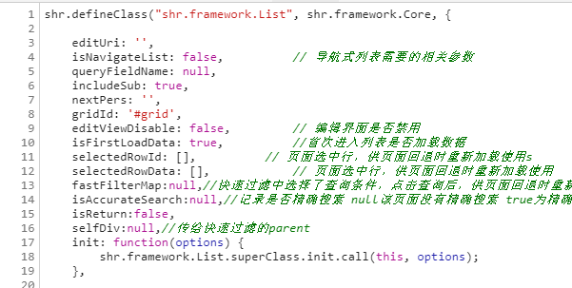
继承

Slide 7
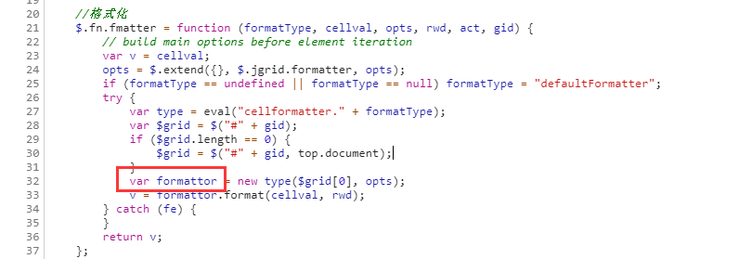
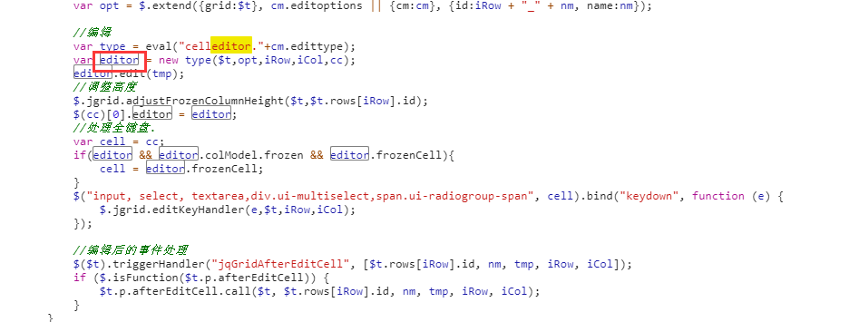
多态

Slide 8
设计模式扮演的角色
1. 帮助我们组织模块
2. 帮助我们设计沟通
3. 提高代码质量

Slide 9
SOLID设计原则
1. 单一职责原则
2. 开闭原则
3. 里氏替换原则
4. 接口隔离原则
3. 依赖倒置原则

Slide 10
设会模式分类
1. 创建型
2. 结构型
3. 行为型
4. 技巧型

Slide 11
创建型
1. 工厂模式 -- 大量创建对象
2. 单例模式 -- 全局只能有我一个
3. 建造者模式 -- 精细化组合对象
4. 原型模式 -- Javascript的灵魂

Slide 12
工厂模式
目的：方便我们大量创建对象
应用场景：当某一个对象需要经常创建的时候、如分页对象的获取
基本结构：写一个方法，只需要调用这个方法，就能拿到你要的对象
示例：多彩的弹窗（需求：项目有一个弹窗需求，弹窗有多种，他们之间存在内容和颜色上的差异）
源码示例：jquery （需求：jQuery需要操作dom，每一个dom都是一个jquery对象）

Slide 13
建造者模式
目的：需要组合出一个全局对象
应用场景：当要创建单个、庞大的组合对象时，如轮播图的实现
基本结构：把一个复杂的类各个部分，拆分成独立的类，然后再在最终类里组合到一块，final为最终给出去的类
示例：轮播图
源码实例：Vue的初始化（vue内部众多模块，而且过程复杂）

Slide 14
单例模式
目的：需要确保全局只有一个对象
应用场景：为了避免重复创建，避免多个对象存在互相干扰
基本结构：通过定义一个方法，使用时只允许通过此方法拿到存在内部的同一实例化对象
示例：全局的数据存储对象（需求：项目中有一个全局的数据存储者，这个存储者只能有一个，不然会需要进行同步，增加复杂度）
源码实例：vue-router（vue-router必须保障全局有且只有一个，否则的话会错乱）

Slide 15
结构型
1. 外观模式 -- 给你的一个套餐
2. 享元模式 -- 共享来减少数量
3. 适配器模式 -- 用适配代替更改
4. 桥接模式 -- 独立出来，然后再对接过去
5. 装饰者模式 -- 更优雅地扩展需求

Slide 16
外观模式
目的：通过为多个复杂的子系统提供一个一致的接口
应用场景：当完成一个操作，需要操作多个子系统，不如提供一个更高级的统一接口
基本结构：我们在组织方法模块时可以细化多个接口，但是我们给别人使用时，要合为一个接口，就像你可以直接去餐厅点套餐
示例：插件封装的规律（需求：插件基本上都会给最终使用提供一个高级接口）
示例：封装成方法的思想（需求：在兼容时代，我们会常常需要检测能力，不妨作为一个统一接口）

Slide 17
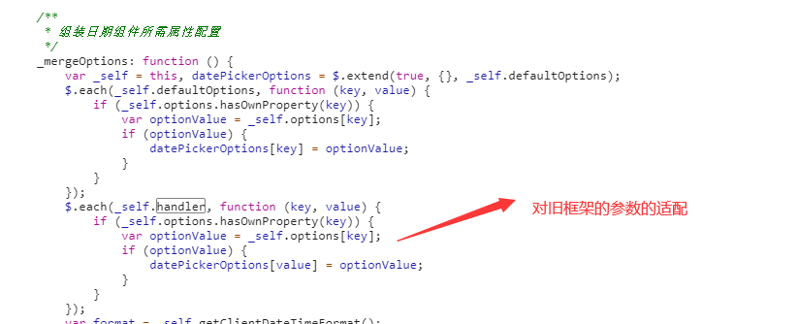
适配器模式
目标：接口
目的：通过写一个适配器，来代替替换
应用场景：面临接口不通用的问题
基本结构
示例：框架的变更（需求：目前项目使用的A框架，现在改成了B，两个框架十分类似，但是有少数几个方法不同）
示例：参数适配（需求：为了避免参数不适配产生问题，很多框架会有一个参数适配操作）

Slide 18
装饰者模式
目标：方法作用
目的：不重写方法的扩展方法
应用场景：当一个方法需要扩展，但是又不好去修改方法
基本结构
示例：扩展你的已有事件绑定（需求：现在项目改造，需要给input标签已经有的事件，增加一些操作）
示例：Vue的数组监听（需求：vue中利用defineProperty可以监听对象，那数组怎么办）

Slide 19
行为型
1. 观察者模式 -- 我作为第三方转发
2. 职责链模式 -- 像生产线一样组织模块
3. 状态模式 -- 用状态代替判断
4. 命令模式 -- 用命令去解耦
5. 策略模式 -- 算法工厂
6. 迭代器模式 -- 告别for循环

Slide 20
命令模式
目的：解耦实现和调用，让双方互不干扰；
应用场景：调用的命令充满不确定性
基本结构
示例：绘图命令（需求：封装一系列的canvas绘图命令）
示例：绘制随机数量图片（需求：要做一个画廊，图片数量和排列顺序随机）

Slide 21
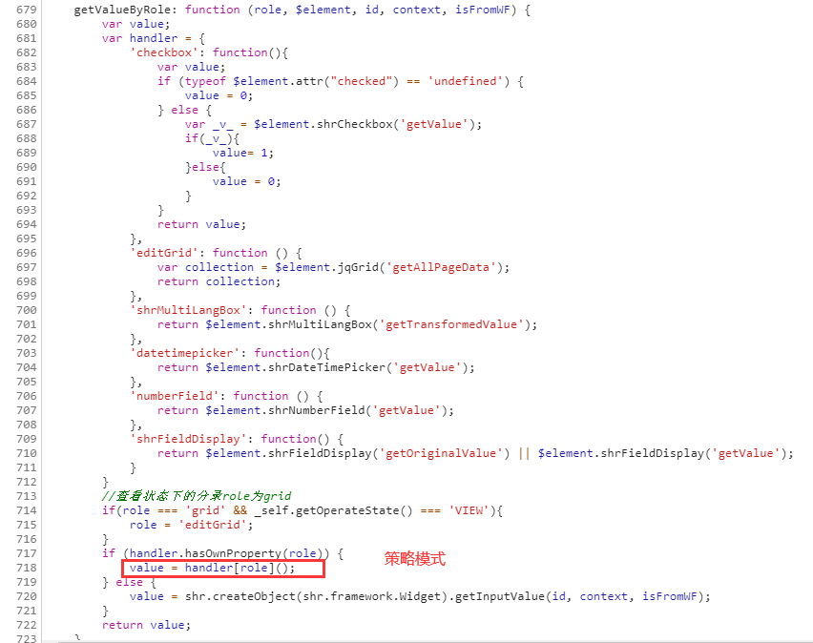
策略模式/状态模式
目的：优化if-else分支
应用场景：当代码if-else分支过多时
基本结构（策略模式）
假设要编写一个计算器，有加减乘除，我们可以把一层一层的if判断，变成上面的形式
基本结构（状态模式）为了减少if-else结构，将状态变成对象内部的一个状态，通过对象内部的状态改变，让其拥有不同行为
示例：（需求：项目有一个动态的内容，根据用户权限的不同显示不同的内容
示例：复合运动（需求：有一个小球，可以控制它左右移动，或者左前，右前等方式移动）

Slide 22
迭代器模式
目的：不访问内部的情况下，方便的遍历数据
应用场景：当我们要对某个对象进行操作，但是又不能暴露内部
基本结构：在不暴露对象内部结构的同时，可以顺序的访问对象内部的，可以帮助我们简化循环，简化数据操作
示例：典型的forEach就是迭代器（构建一个自己的forEach,循环数组和对象）
示例：给你的项目数据添加迭代器（需求：项目会经常对于后端数据进行遍历操作，不如封装一个迭代器，遍历的更方便）

Slide 23
备忘录模式
目的：记录状态，方便回滚
应用场景：系统状态多样，为了保证状态的回滚方便，记录状态
基本结构：记录对象内部的状态，当有需要时回滚到之前的状态或者方便对象使用
示例：文章页缓存（需求：项目有一个文章页需求，现在进行优化，如果上一篇已经读取过了，则不进行请求，否则请求文章数据）
示例：前进后退功能（需求：开发一个可移动的div,拥有前进后退功能回滚到之前的位置）

Slide 24
技巧型
1. 链模式 -- 链式调用
2. 惰性模式 -- 我就要搞机器学习
3. 委托模式 -- 让别人代替你收快递
4. 等待者模式 -- 等你们都回来再吃饭
5. 数据访问模式 -- 一个方便的数据管理器

Slide 25
链模式
好处：优雅
示例：jQuery、Promise的实现

Slide 26
惰性模式
目的：减少代码每次执行时的重复性判断，通过重新定义对象来避免原对象中的分支判断，提高性能
示例：事件监听浏览器兼容性处理

Slide 27
等待者模式
目的：多个异步逻辑无法确认先后执行的顺序以及时机时，而我们对异步逻辑的监听，当每个异步状态发生变化时，进行一次确认状态，然后根据结果来决定是否执行某动作。
示例：Promise.all

Slide 28
数据访问模式
目的：除去直接操作数据对象造成的数据错误和混乱，抽象成Dao层来做这个事情
示例：localstorage的存取

Slide 29
Thank you!

